Slide 1
МЕТРОЛОГИЯ.
ОСНОВНЫЕ ПОНЯТИЯ И ОПРЕДЕЛЕНИЯ
Преподаватель НКСЭ
Кривоносова Н.В.

Slide 2
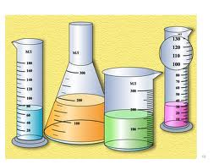
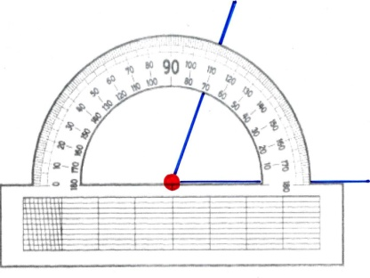
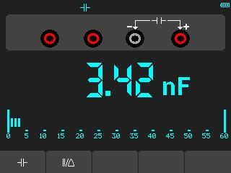
Основные понятия и определения
Физическая величина — это количественная характеристика объекта или явления в физике, либо результат измерения (имеет размер, размерность, род, значение).

Slide 3
Основные понятия и определения
Измерение — определение значения физической величины экспериментальным путём.
Измерение — это информационный процесс получения опытным путем численного отношения между данной физической величиной и неко­торым ее значением, принятым за единицу сравнения.
Измерение — это познавательная процедура, включающая определение характеристик материальных объектов с помощью соответствующих измерительных приборов.

Slide 4
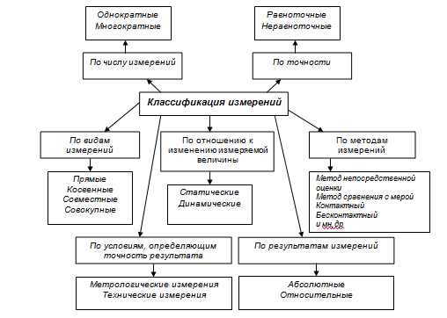
Основные понятия и определения

Slide 5
Классификация измерений
По видам измерений
Прямое измерение — измерение, при котором искомое значение физической величины получают непосредственно.
Косвенное измерение — определение искомого значения физической величины на основании результатов прямых измерений других физических величин, функционально связанных с искомой величиной.
Совместные измерения — проводимые одновременно измерения двух или нескольких неодноимённых величин для определения зависимости между ними.
Совокупные измерения — проводимые одновременно измерения нескольких одноимённых величин, при которых искомые значения величин определяют путем решения системы уравнений, получаемых при измерениях этих величин в различных сочетаниях.

Slide 6
Классификация измерений
По методам измерений
Метод непосредственной оценки — метод измерений, при котором значение величины определяют непосредственно по показывающему средству измерений.
Метод сравнения с мерой — метод измерений, в котором измеряемую величину сравнивают с величиной, воспроизводимой мерой.
По отношению к изменению измеряемой величины
Статические и динамические измерения

Slide 7
Классификация измерений
Однократное измерение — измерение, выполненное один раз.
Многократное измерение — измерение физической величины одного и того же размера, результат которого получен из нескольких следующих друг за другом измерений, т. е. состоящее из ряда однократных измерений
По числу измерений

Slide 8
Классификация измерений
По результатам измерений
Абсолютное измерение — измерение, основанное на прямых измерениях одной или нескольких основных величин.
Относительное измерение — измерение отношения величины к одноимённой величине, играющей роль единицы, или измерение изменения величины по отношению к одноимённой величине, принимаемой за исходную.

Slide 9
Классификация измерений
По точности
Равноточные измерения — однотипные результаты, получаемые при измерениях одним и тем же инструментом или им подобным по точности прибором, одним и тем же (или аналогичным) методом и в тех же условиях.
Неравноточные измерения — измерения, произведённые в случае, когда нарушаются эти условия.

Slide 10
Классификация измерений
По условиям, определяющим точность результата
Метрологические измерения - измерения максимально возможной точности, достижимой при существующем уровне техники. В этот класс включены все высокоточные измерения и в первую очередь эталонные измерения, связанные с максимально возможной точностью воспроизведения установленных единиц физических величин.
Технические измерения, в которых погрешность результата определяется характеристиками средств измерений. Примерами технических измерений являются измерения, выполняемые в процессе производства на промышленных предприятиях, в сфере услуг и др.

Slide 11
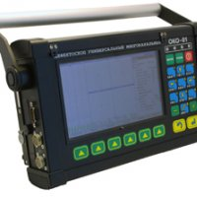
Основные понятия и определения
Результат измерения — именованное число, найденное путем измерения физической величины. Результат измерения может быть при­нят как действительное значение измеряемой величины. Одна из основных задач измерения - оценка степени приближения или разности между истинным и действительным значениями измеряемой физической величины — погрешности измерения.

Slide 12
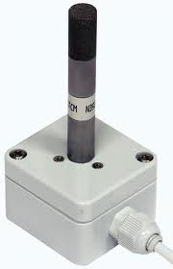
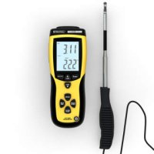
Основные понятия и определения
Погрешность измерения — это отклонение результата измерения от истинного значения измеряемой величины. Погрешность измерения является непосредственной характеристикой точности измерения.
Точность измерения - степень близости результата измере­ния к истинному значению измеряемой физической величины.

Slide 13
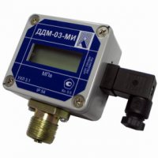
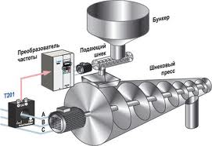
Основные понятия и определения
Класс точности средства измерений - это обобщенная
характеристика средства измерений, выражаемая
пределами его допускаемых основной
и дополнительных погрешностей,
а также другими характеристиками,
влияющими на точность.

Slide 14
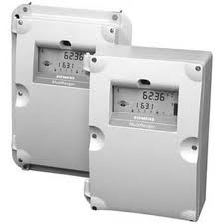
Основные понятия и определения
Измерительные преобразователи - техническое средство, служащее для преобразования измеряемой величины в другую величину или сигнал измерительной информации, удобный для обработки, хранения, индикации или передачи и имеющее нормированные метрологические характеристики. Конструктивно обособленные преобразователи называют также датчиком. Различают:
  первичные – первые в измерительной цепи, к которым подведена измеряемая величина;
  промежуточные; передающие;
  масштабные.

Slide 15
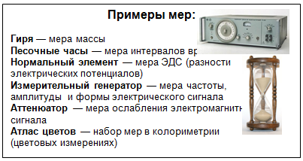
Основные понятия и определения
Мера физической величины — средство измерений, предназначенное для воспроизведения и (или) хранения физической величины одного или нескольких заданных размеров, значения которых выражены в установленных единицах и известны с необходимой точностью

Slide 16

Основные понятия и определения
Измерительный прибор (ИП) — средство измерений, предназначенное для получения значений измеряемой физической величины в установленном диапазоне, наиболее распространенное СИ, предназначенное для выработки измерительной информации в форме, доступной для восприятия наблюдателем (оператором). Различают ИП аналоговые, цифровые, показывающие, регистрирующие самопишущие, печатающие, интегрирующие, суммирующие, сравнения.

Slide 17
Единство измерений. Метрология.
Метрология — это учение о мерах, это наука о методах и средствах обеспечения единства измерений и способах достижения требуемой точ­ности.
Метрология — наука об измерениях физических величин, методах и средствах обеспечения их единства и способах достижения требуемой точности. Предметом метрологии является извлечение количественной информации о свойствах объектов с заданной точностью и достоверностью. Средством метрологии является совокупность измерений и метрологических стандартов, обеспечивающих требуемую точность.

Slide 18
Единство измерений. Метрология.
  Теоретическая - рассматривает общие теоретические проблемы (разработка теории и проблем измерений, физических величин, их единиц, методов измерений).
  Прикладная - изучает вопросы практического применения разработок теоретической метрологии. В её ведении находятся все вопросы метрологического обеспечения.
  Законодательная - устанавливает обязательные технические и юридические требования по применению единиц физической величины, методов и средств измерений. Включает комплексы взаимосвязанных и взаимообусловленных правил, требова­ний и норм, а также другие вопросы, нуждающиеся в регламентации и контроле со стороны государства, направленные на обеспечение единства измерений и единообразия средств измерений.

Slide 19
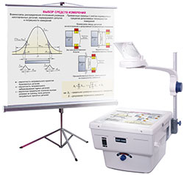
Единство измерений. Метрология
Поверка – совокупность действий, выполняемых для определения или оценки погрешностей СИ.

Slide 20
Ресурсы
http://kipia.ru/
http://www.thermopribor.com/
http://www2.emersonprocess.com/
http://hi-edu.ru/
http://www.omsketalon.ru/

